Slide 1


Réunion technique
Technische vergadering
CCB – BOC / 08
05 Jun 19

Slide 2
Ordre du jour
Dagorder
Ventilatiesysteem PHD-DG StratCom
Verlichting Kwartier
Verlichting fietsen- en motorstallingen
Verkeersplan
Bestrijding van schadelijke dieren
Werken in de logementsblokken
Renovatie Pk moto-fiets (4B-C)
Sanitaire well being Plan
Renovatie van de kleedkamers Blok 8
Tour de table
Système ventilation PHD-DG StratCom
Eclairage Quartier
Eclairage des abris vélos & motos
Plan de circulation
Lutte contre les nuisibles
Travaux dans les blocs logement
Rénovation Pk moto-vélo (4B-C)
Plan well being sanitaire
Rénovation des vestiaires au bloc 8
Fiche At
Tour de table

Slide 3
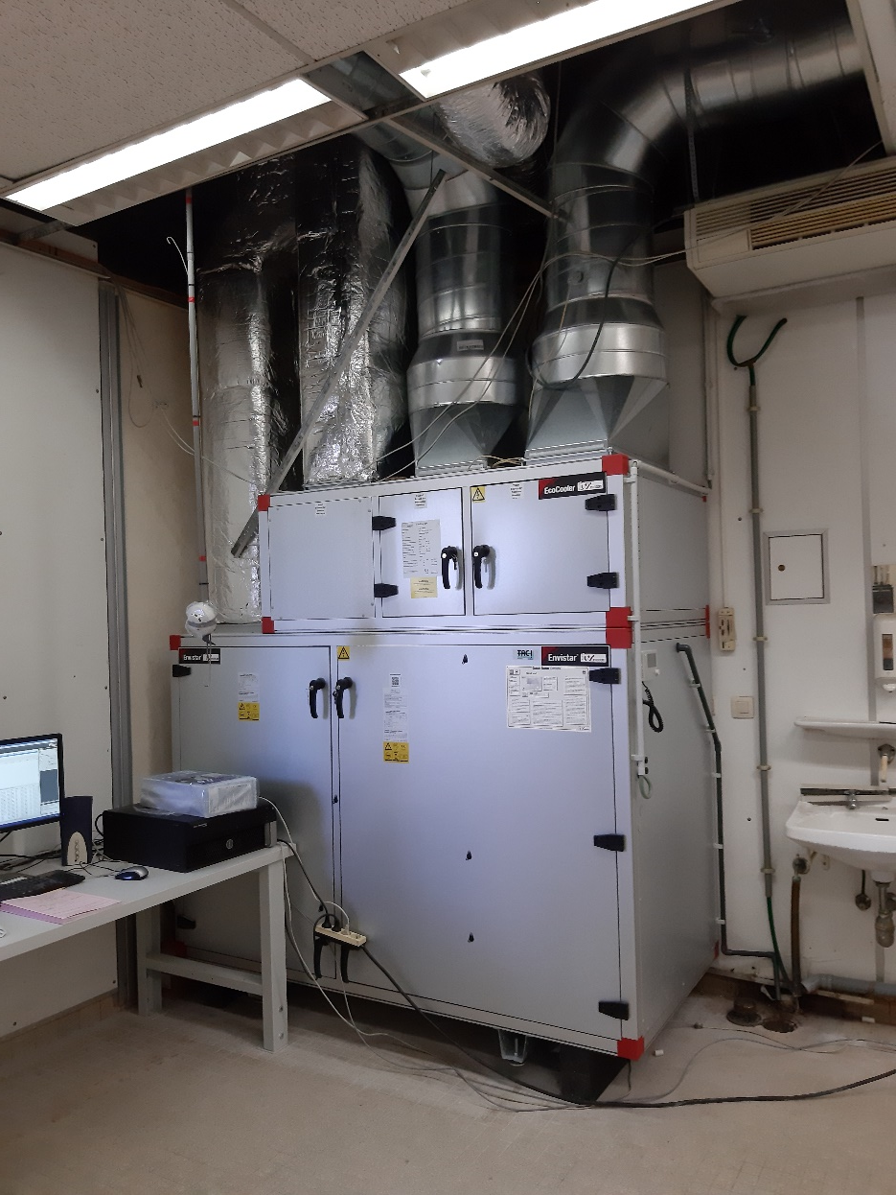
1. Ventilatie/Ventilation
PHD DG Strat Com
Zal de komende dagen klaar zijn
Geen opmerking
Contrat:
BUT:
DTG: Fev 19
Firme: VEOLIA
Remarque:
  Mise en service à effectuer
    Mode d’emploi N/F à recevoir
    Certificat CE à recevoir
  Plafond à remettre : en ordre
  Alarme incendie à replacer
Infra
Notes:
Zal de komende dagen klaar zijn
Geen opmerking

Slide 4
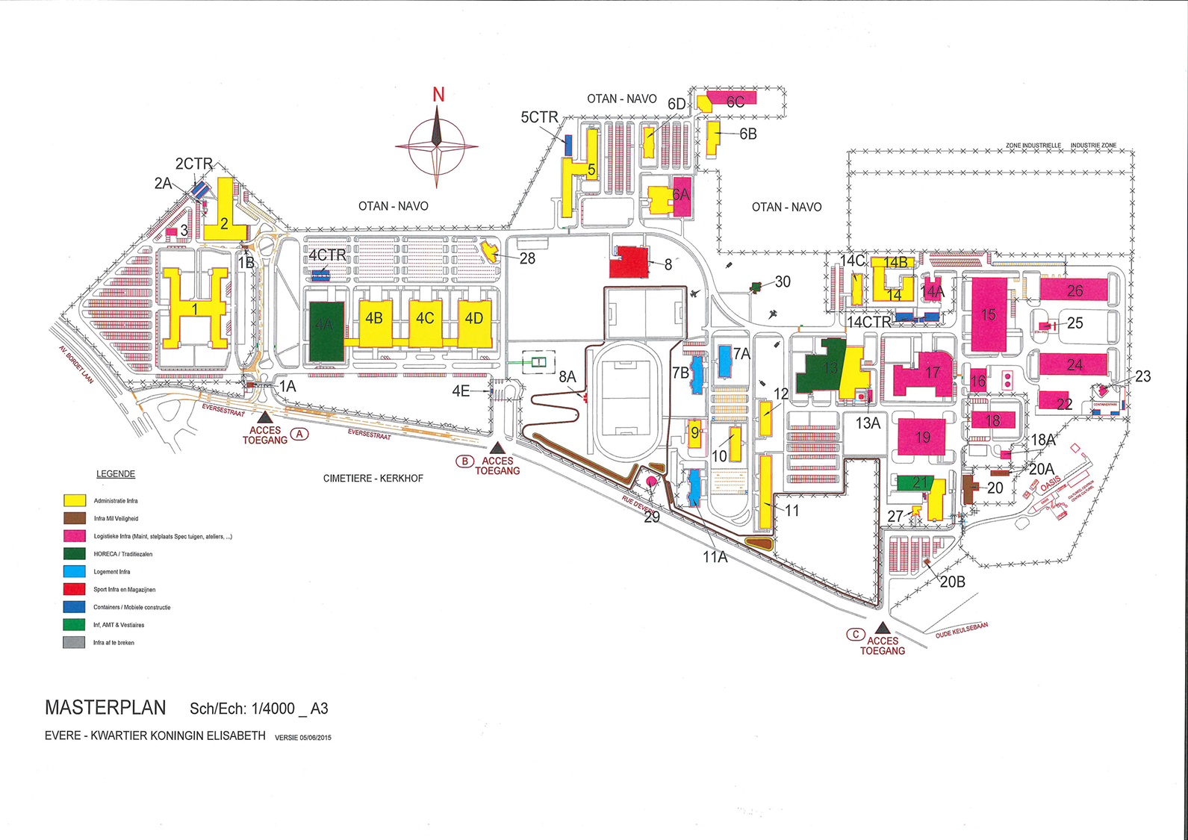

2. Eclairage Qu
Verlichting Kw
Infra
Notes:
Alles in lopende zaken tegen eind maart klaar, aanvraag timers is gelanceerd voorzien voor Dec

Slide 5
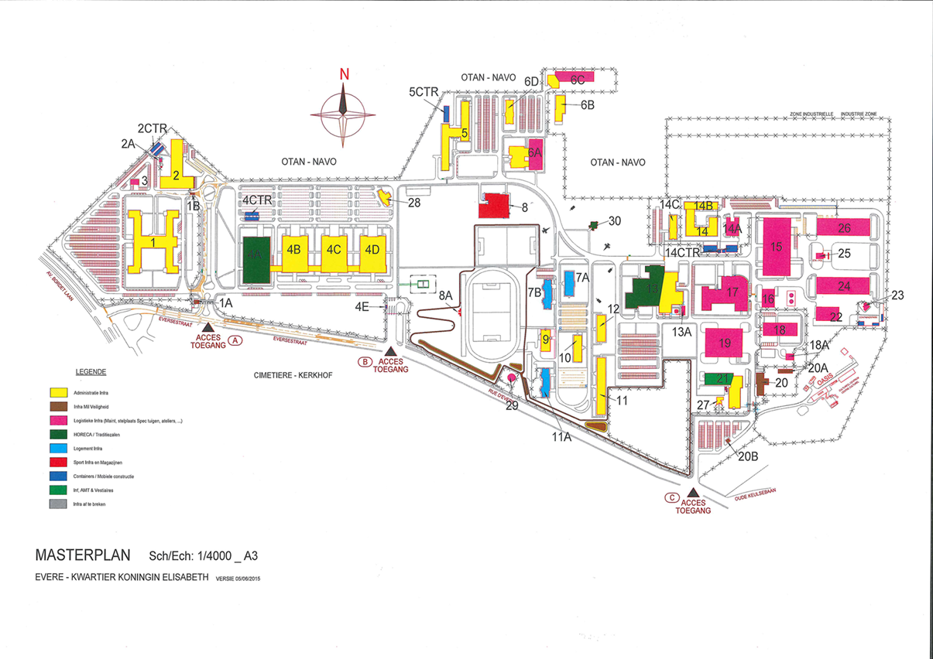
3. Verlichting Fiets/motorstallingen
Eclairage abris vélos/motos
FacMgt
Aantal stallingen – 24 - Nombre d’abris
Nieuwe aanvragen – 7 - Nouvelles demandes
Blocs 1, 4B-C, 4C-D, 5 & 6
2019 – 7
2020 – ‘2’
Notes:
Afgesloten! Aanvraag fietsstalling ACOS IS blok 13 – Kant van blok 12 Sitrip

Slide 6
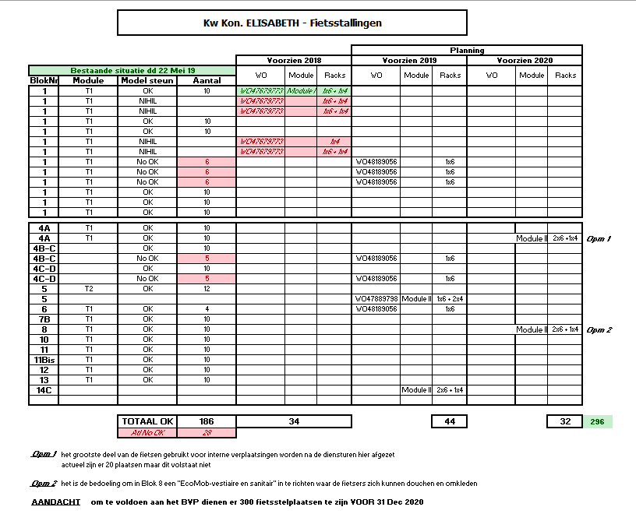

Slide 7
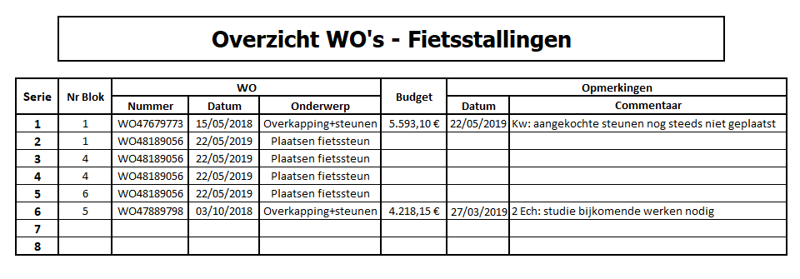

Slide 8
4. Plan de circulation Qu Verkeersplan Kw
IPS Plan – 2019 – MEO Plan
Voorgesteld & goedgekeurd – Présenté & approuvé
Asphaltering - Asphaltage
Marquering - Marquage
IPS siganlisatie panelen – MeP panneaux de signalisation
Notes:
Plan is voorgesteld:

Slide 9
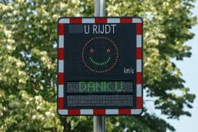
verkeersveiligheid -sécurité routier
VERLICHTING / ECLAIRAGE
- controle 26 mei→ ok
- Wflog “timers” (research)
CONTROLE SNELHEID/VITESSE
- Groep Mp
- sensibilisatie

Slide 10
verkeersveiligheid -sécurité routier
MARQUAGE DE SOL– WEGMARKERINGEN
- plan ok → INFRA date TBD
VERKEERSBORDEN- PANNEAU
- installatie na wegenwerken / aprés travaux routiers

Slide 11
PARKINGS
HYBRIDE (bornes /laadpalen)
MOINS REDUITE/BEPERKTE MOBILITEIT
LAADKAAI / QUAI DE-CHARGEMENT (*)
NEW CONCEPT UTB

Slide 12
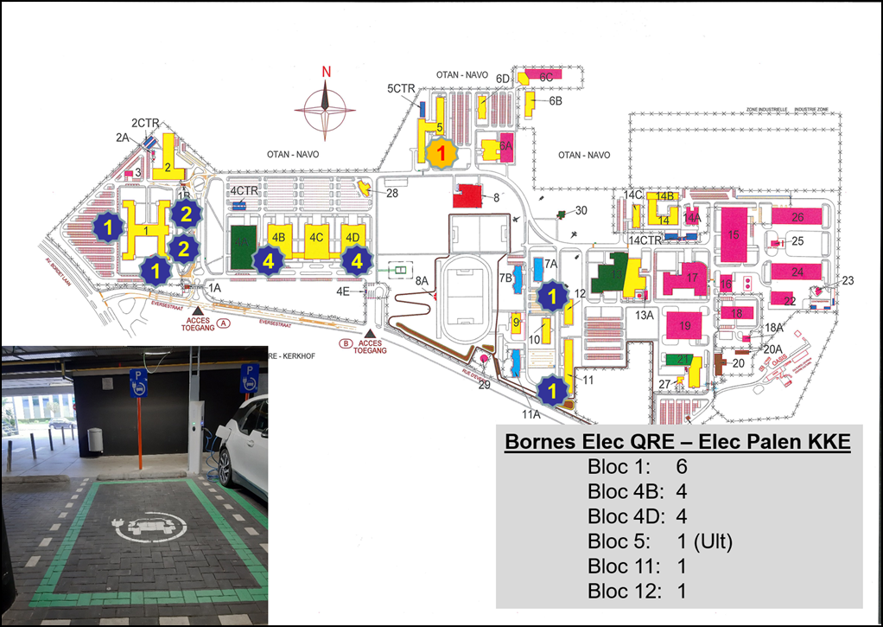
BORNES /LAADPALEN

Slide 13
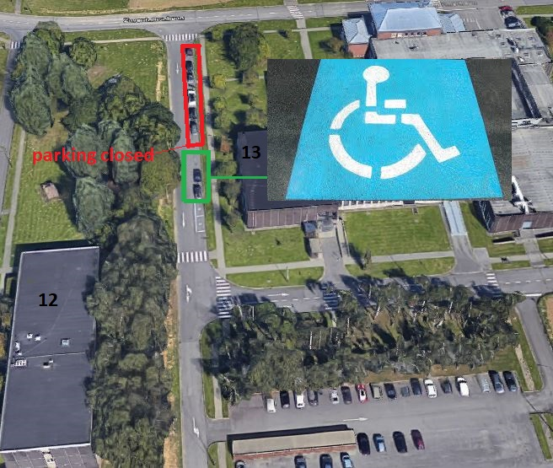
MOBILITE REDUITE/ BEPERKTE MOBILITEIT
Blok 13 : places on plus/ meer plaatsen

Slide 14
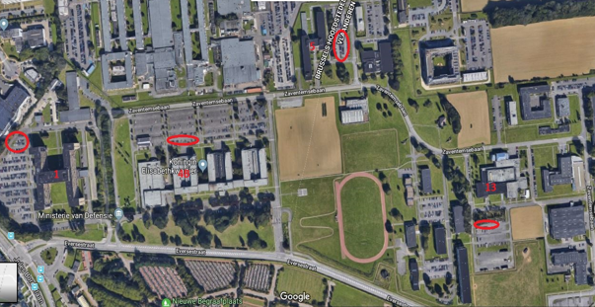
NEW CONCEPT UTB

Slide 15
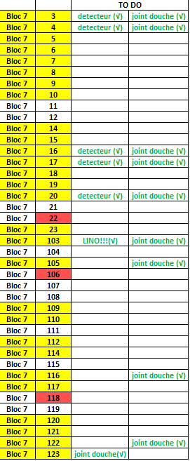
6. Tvx Bloc Nr 7
Contrat:
BUT: Rénovation chambres (20+20 EA)
DTG: Fev 19 – Nov 19
POC: MARCHAL Stéphane (2e Ech Infra)
Firme: LAURENTY
Bfg sécurité: done √
Planning: 3 chambres par mois
Incidences + Mesures de Coord
  Note d’exécution à établir (FacMgt) - OK
  Suivi d’exécution – Réunion mensuelle (02 Mai 19) LAURENTY
  Etat des lieux à établir par locataire – en cours
FacMgt
28/40
Notes:
Punt blijft open tot het einde

Slide 16
8. QRE – Douches - KKE
Plan d’action
Inventaire Qu.
Ctl de l’opérationnalité par l’intermédiaire des POC Infra.
Les réparations seront effectuées par le 2e Ech.
Ctl légionellose sera effectué par VEOLIA (devis en cours d’élaboration). Par la suite un plan légionellose sera établi..
Le petit Mat sera mis en place.
Le plan de nettoyage sera adapté.
Infra
Notes:
VSOA: Piraten douchen, welke douchen zijn piraten douchen?
Er zijn rondgangen voorzien, bv blok 1 COMOPSLAND en MRMP er zijn douches voorzien die aanschouwd worden, het is niet evident dat fietsers in een andere blok moeten gaan douchen,
De Piraten Douches moeten maximaal geregulariseerd worden, MAJ doet de opvolging en zo lang de duoches conform zijn en zich in een redelijke staat bevinden zodat ze in het contract van Violia worden opgenomen.
Controle lijst wordt voorzien op de BOC.
CGMP: Hoe zit het met de cleaning van het sanitair, is alles in het contract voorzien om de piraten douchen ook te kuisen. Contracten van de kuisfirma worden bekeken.

Slide 17
Situation Douche
Blok 4D
29/05/2019

Slide 18
Locatie
Blok 4D beschikt over 2 douchecabines, 1 voor mannelijk personeel en 1 voor vrouwelijk personeel
Deze 2 cabines bevinden zich tegenover lokaal 4D0.47

Slide 19
Materiaal nodig om Ops te zijn
2 veiligheidsgroepen (1 per boiler) welke besteld gingen worden na BOC van maart 2019
2 douchegordijnen
1 doucheslang + kop
2 antislipmatten voor in de douche
2 zwarte rubberen ringmatten om voor de douchebak te leggen

Slide 20
Indien mogelijk bijkomende gewenste actie:
Opnieuw silicone aanbrengen rond de douchebakken na weghalen oude silicone waar duidelijke aanwezigheid van schimmel is

Slide 21
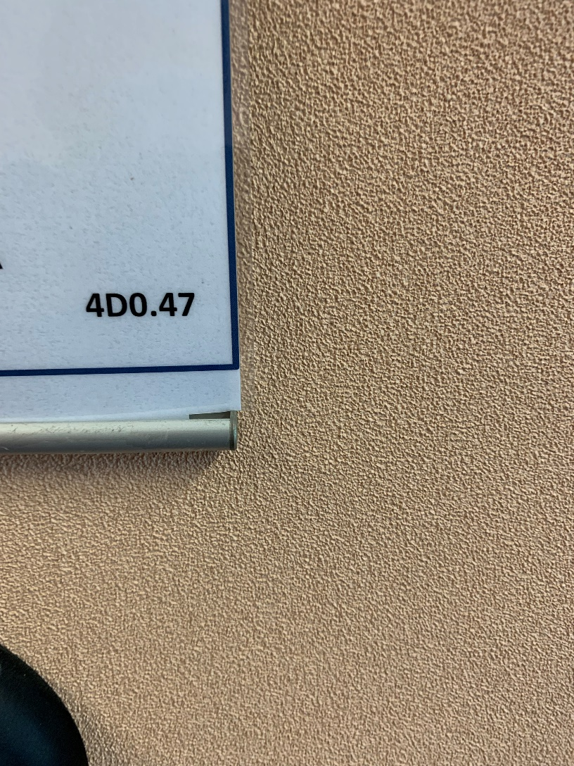
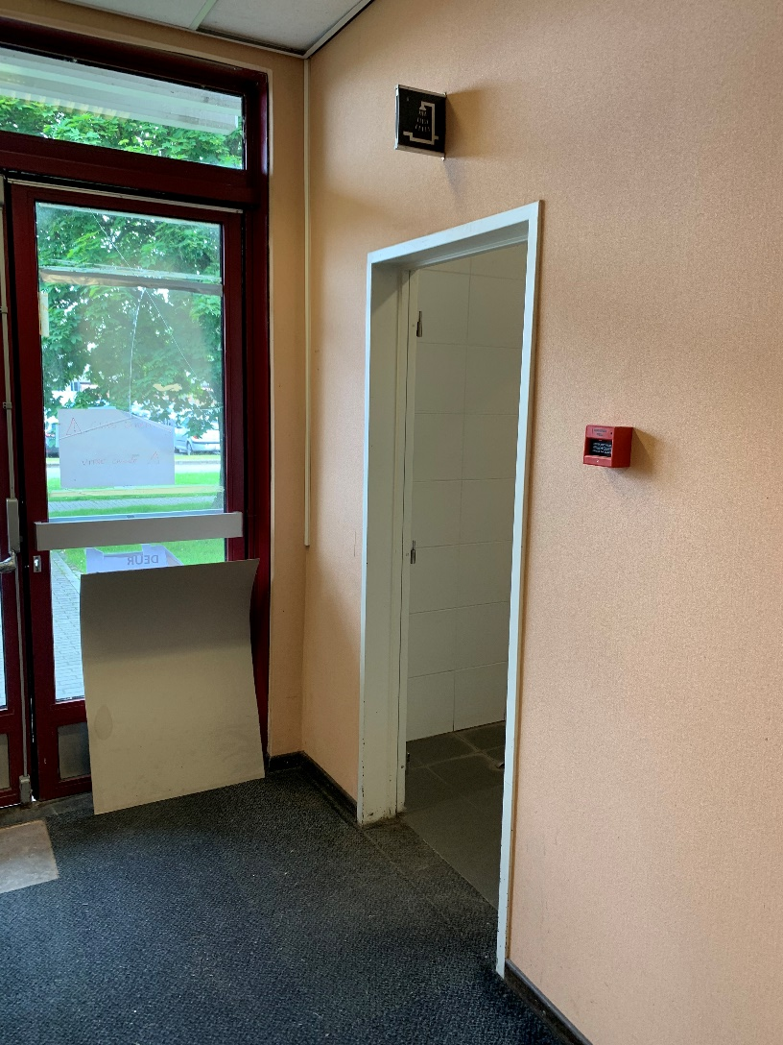
Foto’s

Slide 22
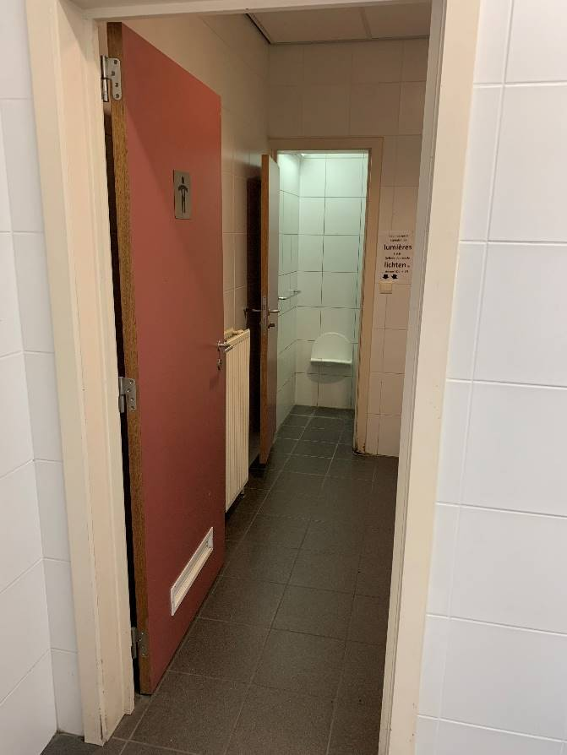
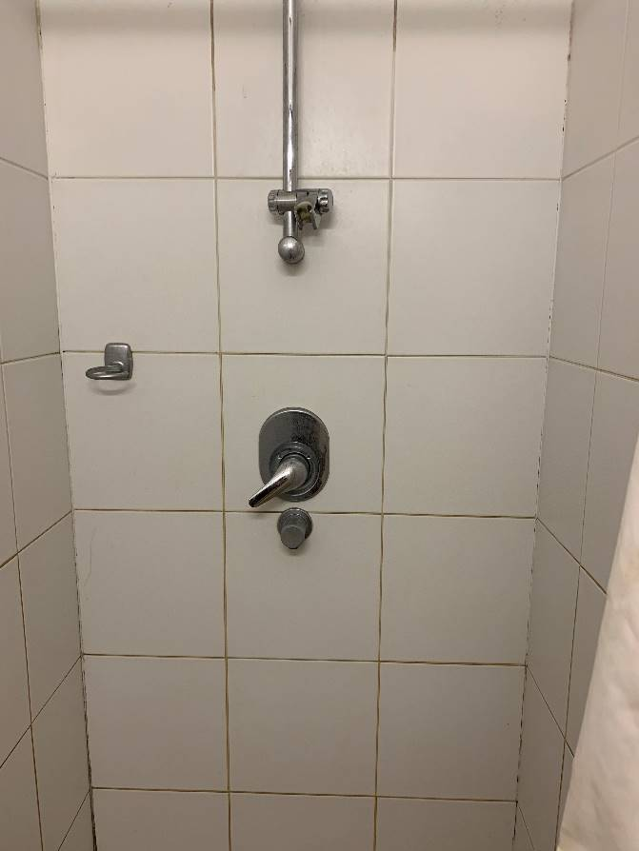
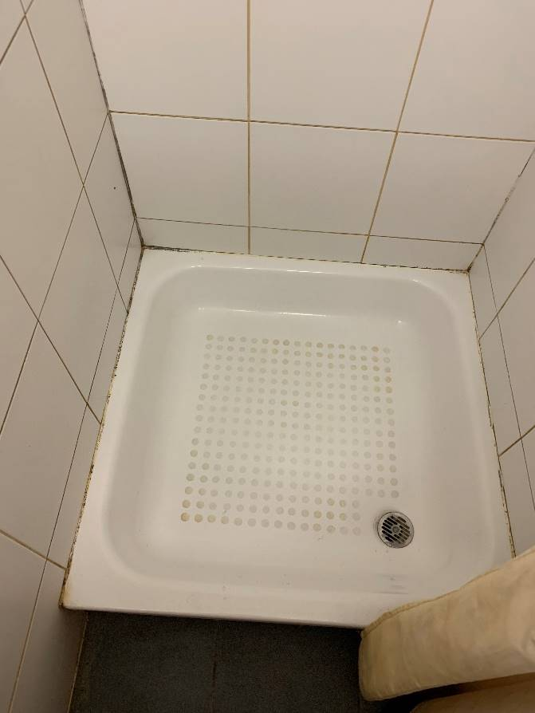
Foto’s cabine heren

Slide 23
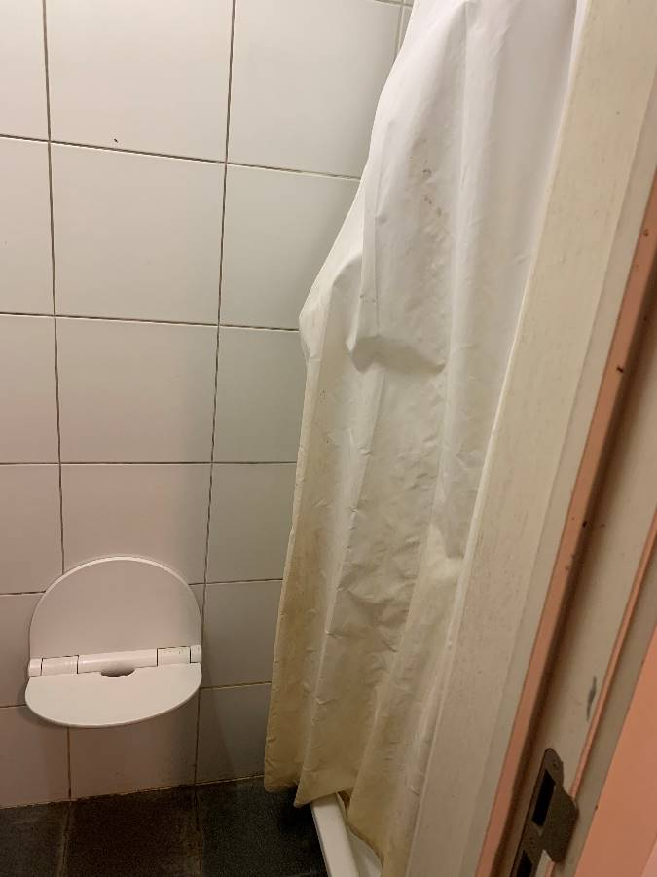
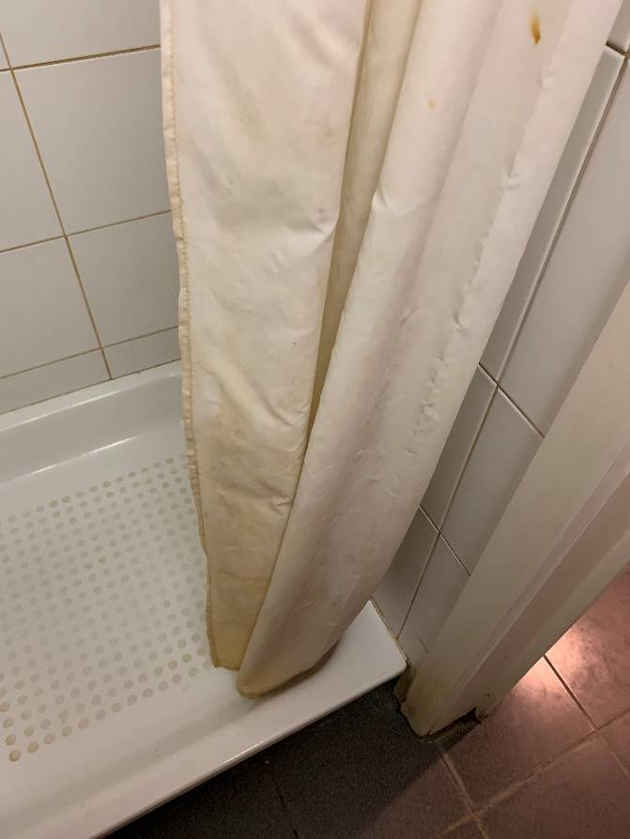
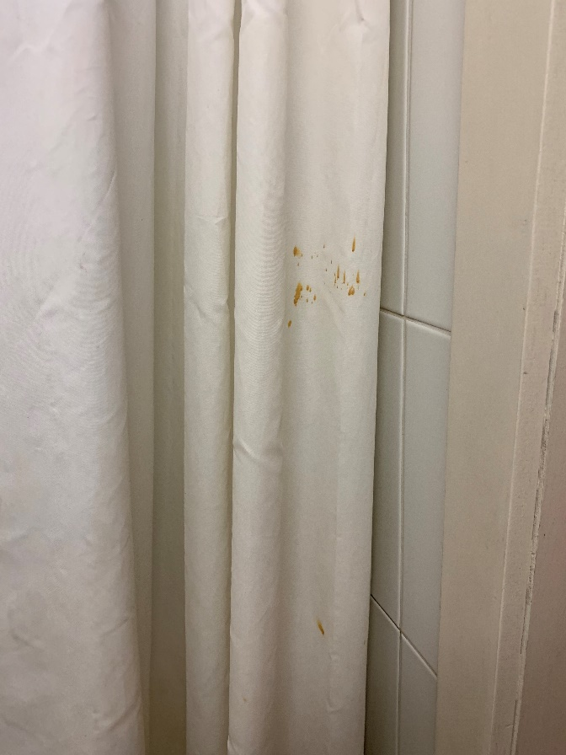
Foto’s cabine heren

Slide 24
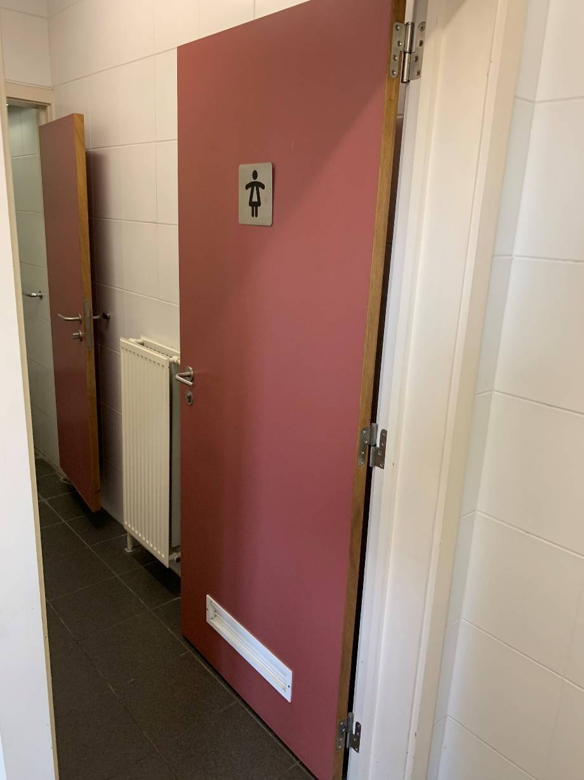
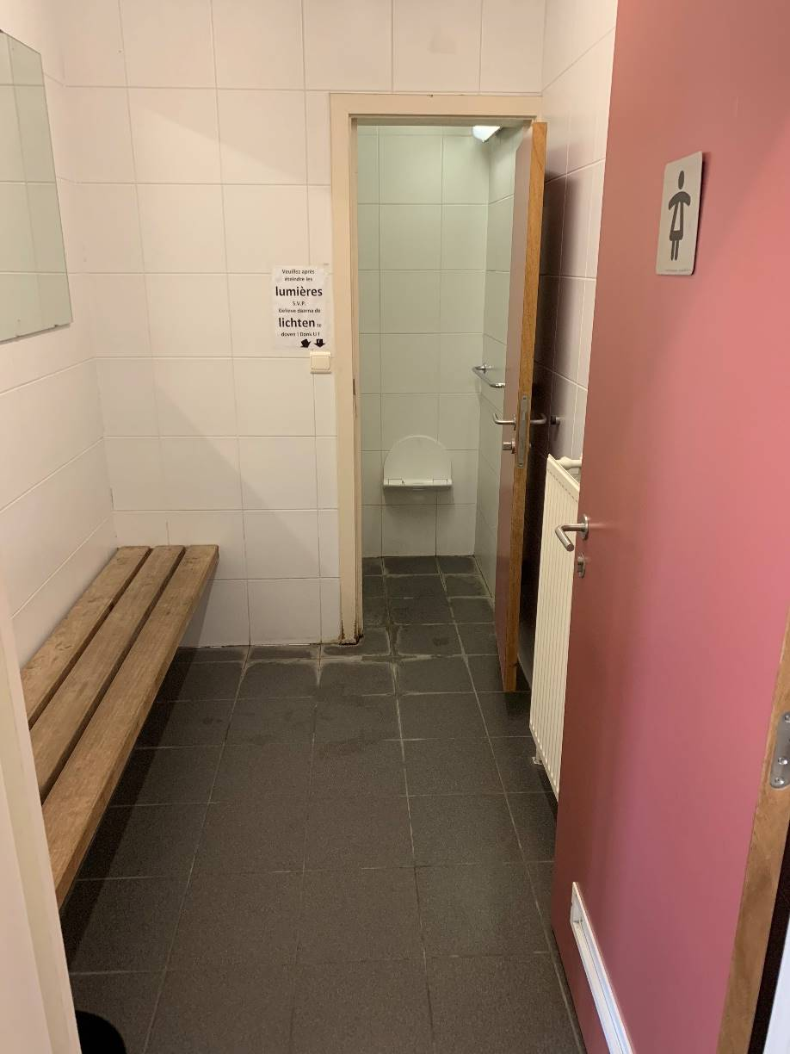
Foto’s cabine dames

Slide 25
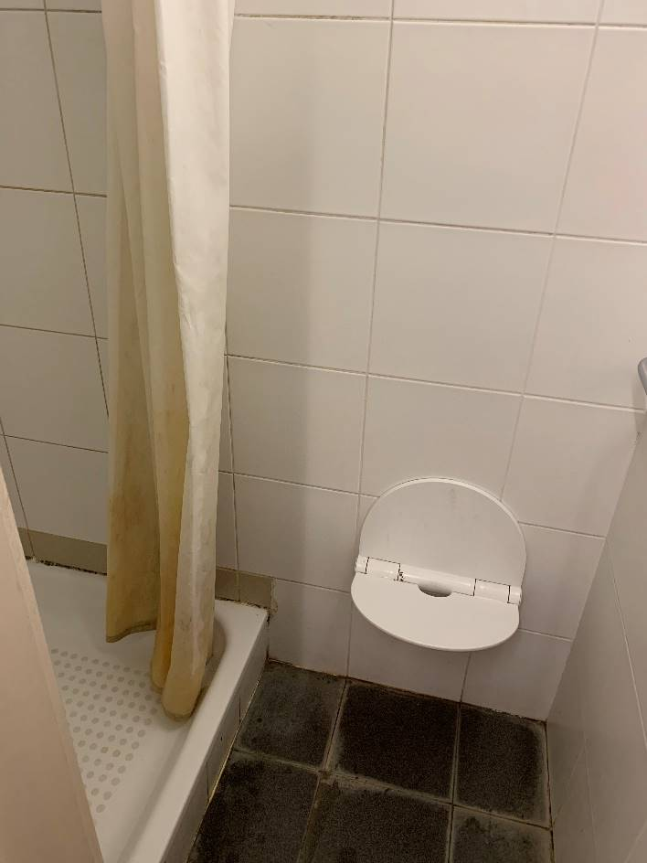
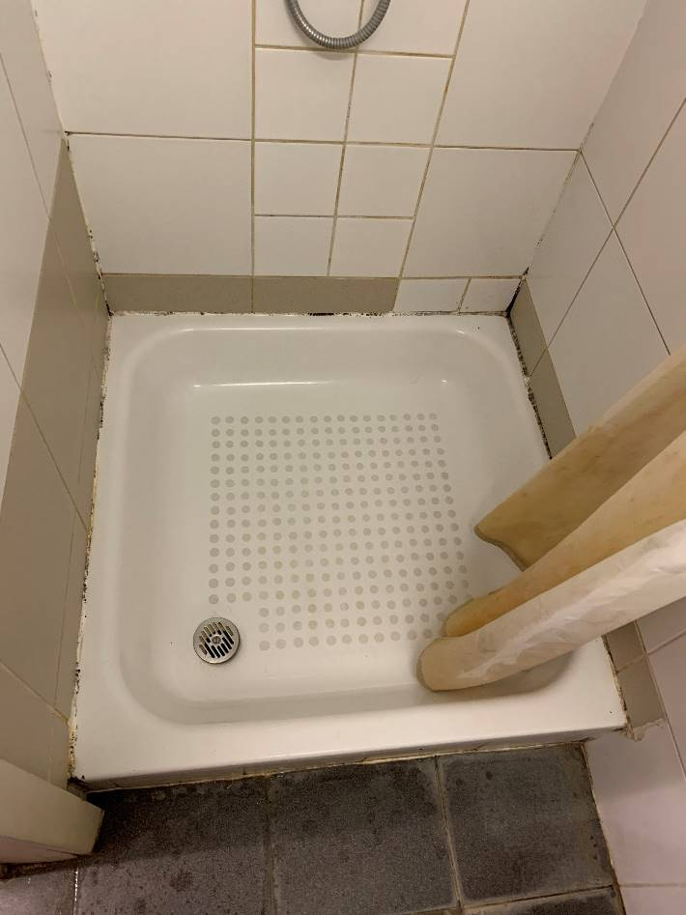
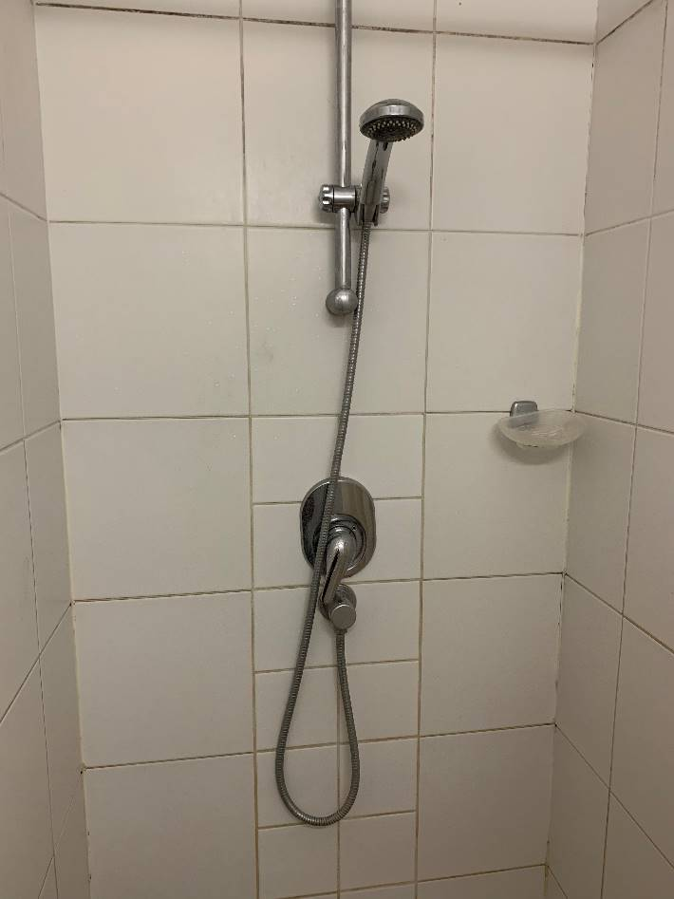
Foto’s cabine dames

Slide 26
9. Tvx Bloc Nr 8
Ref:
BUT: Rénovation sanitaire
DTG:
POC: Appeltans Ruth
Firme:
Bfg sécurité:
Incidences + Mesures de Coord:
PV:
SACO
1 | 2 | 3 | 4 | 5 | 6
 | 24 Avr 19
Fin 2019
Notes:
VSOA: blok 5, vloer is te blinkend men elkaar zien, er is een Risico An gemaakt. In Handen van de baas van CC infra.
CGPM: Blok 4, moet een rondgang gebeuren voor een analyse van het probleem.

Slide 27

10. Fiche At
Erkende werkplaatsen en werkplaatsdossier.
LDPBW 8
05 Jun 2019

Slide 28
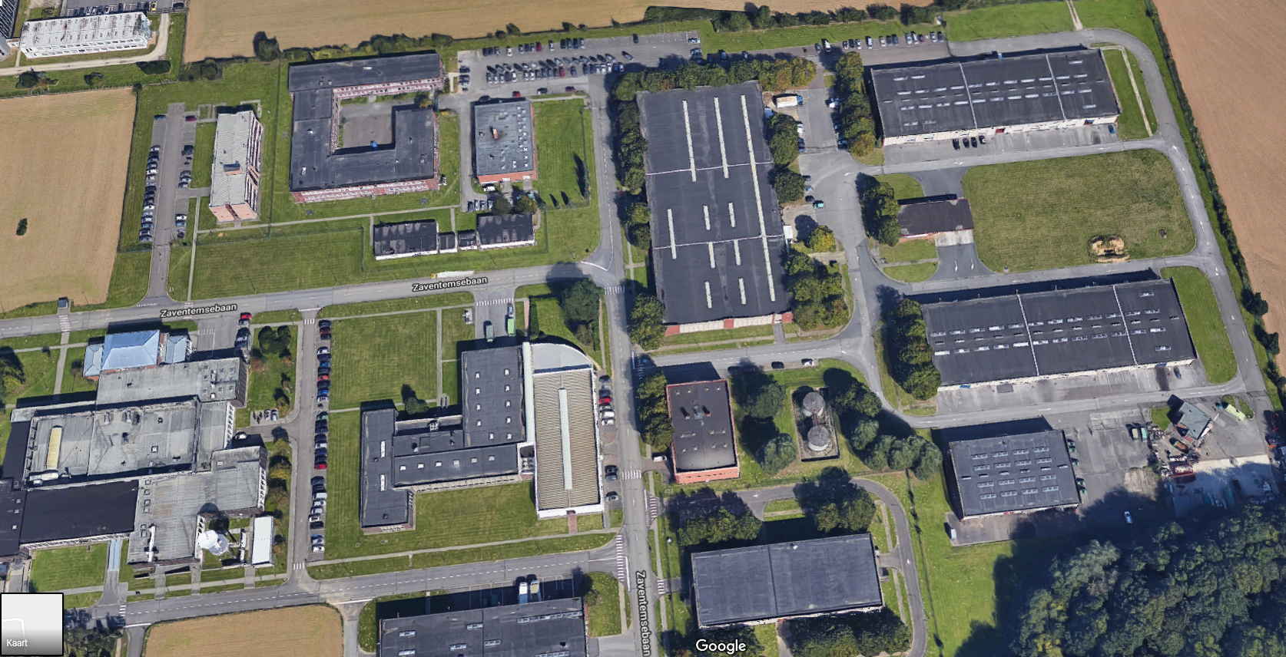
Werkplaatsen in het kwartier Koningin Elisabeth
Drukkerij (blok 17)
DG Str COM.
Garage (blok 26)
ACOS IS.

Slide 29
Refertes
DGMR-SPS-DSINFR-IDXX-002 (DGMR C&I I/D/L)
Werkplaatsen met bijzondere risico’s: Werkplaatsdossier
Het doel van deze richtlijn is om de verantwoordelijke autoriteit (Korps Comd en/of Kw Comd) een praktische gids te verschaffen die alle aandachtspunten bevat die nodig zijn om een werkplaatsdossier op te stellen in het kader van het risicobeheer van een werkplaats met bijzondere risico's. Samengevat bestaat dit dossier uit drie delen : algemeenheden (= identificatie van de werkplaats), welzijn op het werk (= risicoanalyse), milieu (= analyse van milieuaspecten).
Erkende werkplaatsen
  Lijst erkende Maint
  - Maint Fed Politie (blok 22), asset: IM21006C001
  - Maint ACOS IS (blok 26), asset: IM21006C002
  Lijst Erkende werkplaatsen (hout, composiet, metaal, verf, zandstraal, drukkerij)
  - Drukkerij PHD = niet erkend????
Notes:
Alle werkplaatsen identificeren en officialiseren (DGMR C&I I/D/L)
- POC: AdjtChef VUEGEN E.
DEFINITIES VAN DE TERMEN
a. Arbeidsmiddelen
Alle gereedschappen, machines, apparaten en installaties die op de werkplek worden gebruikt.
b. Werkpost
De plaats waar u werkt, het apparaat of alle arbeidsmiddelen waarmee u werkt alsook de directe werkomgeving.
c. Werkplaats
Een werkplaats wordt gedefinieerd als elke werkplek met werkposten binnen gebouwen waartoe de werknemers bij de uitvoering van hun taken toegang hebben.
d. Houtwerkplaats
Een houtwerkplaats (schrijnwerkerij) is een werkplaats waar gewerkt wordt aan het produceren (of herstellen) van houten onderdelen door deze te vormen en te assembleren.
Een zagerij wordt beschouwd als een houtwerkplaats.
e. Metaalwerkplaats
Een metaalwerkplaats is een werkplaats waar gewerkt wordt aan het vormen, vervaardigen of herstellen van metalen onderdelen. De metaalwerkplaatsen omvatten smederijen, laswerkplaatsen en werkplaatsen voor gereedschapswerktuigen en plaatwerk.
f. Composietwerkplaats
Een composietwerkplaats is een werkplaats waar gewerkt wordt aan het vervaardigen (of herstellen) van composietmateriaal met behulp van harsachtige en vezelige materialen.
g. Verfwerkplaats
Een spuiterij is een open of gesloten ruimte (cabine) waarin werkzaamheden die nodig zijn voor oppervlaktebehandelingen aan apparatuur worden uitgevoerd en die uitgerust is met een circulatie van verwarmde of onverwarmde lucht die bestemd is voor de behandeling van de ontstane verontreinigende stoffen.
h. Zandstraalwerkplaats
Een zandstraalwerkplaats is een gesloten ruimte (cabine) waarin voornamelijk wordt gewerkt aan het strippen, reinigen en gladstralen van elk oppervlak met behulp van een schuurmiddel dat met hoge snelheid wordt gespoten om daarna een coating aan te kunnen brengen. Deze afgesloten ruimte is uitgerust met een luchtcirculatiesysteem voor de behandeling van de gegenereerde verontreinigende stoffen.
i. Werkplaats met specifieke risico's
De vermelde werkplaatsen van punten 2.d tot en met 2.h worden momenteel als werkplaats met specifieke risico's beschouwd.

Slide 30
Refertes
GPP (Globaal preventieplan) / JAP (Jaaractieplan)
11-MR-01 – Werkplaatsen met bijzondere risico’s.
11-MR-01 - Ateliers avec des risques spécifiques.
Nota 17-50040480 van 22 Jun 17.
Inventaris van de werkplaatsen met bijzondere risico’s (NL+FR).

Slide 31
Huidige situatie.
Er werd op 29 Mei 19 een mail verstuurd naar DG Str COM en ACOS IS met de vraag naar een werkplaatsdossier conform de richtlijn DGMR-SPS-DSINFR-IDXX, Werkplaatsen met bijzondere risico’s: Werkplaatsdossier.
Vermoedelijk geen werkplaatsdossier conform de nieuwe richtlijn.
Er werd een checklist betreffende de inhoud opgemaakt en zal overgemaakt worden aan de eenheden.
DG Str COM zal voor de opmaak van het dossier rekening houden met de nieuwe geplande structuur van de drukkerij.

Slide 32
Te ondernemen acties.
Controle werkplaatsen binnen dit kwartier.
Niet erkende werkplaatsen laten erkennen of sluiten.
Controle voorziene documenten werkplaatsdossier
Checklist.
Opmaak actieplan (opnemen in LPP) voor opmaak en vervolledigen van werkplaatsdossier.

Slide 33
?
VRAGEN / QUESTIONS
Notes:
Marc Smekers: Deuren
Ijzel: Er zijn gele boxen voorzien voor de Ingangen van de eenheden.
Er is nog een permanentie tem maart
CGPM: Kunnen er persoonlijke gsm nr gekoppeld worden aan de Uniform nummers? Zodat er altijd iemand bereikbaar is bij nood.
CGPM: Wat in geval van stroom pannes?

